Slide 1
Artículo 1: Adicción al celular, salud mental y trastornos del sueño en universitarios egipcios
Año: 2026.
País: Egipto.
Diseño: estudio transversal.
20/10/2026

Slide 2
Pregunta de investigación
En estudiantes universitarios, ¿el uso problemático o excesivo del teléfono celular, en comparación con un uso moderado, se asocia con una peor calidad del sueño?
20/10/2026

Slide 3



Formulación PICO
P (Población):
I (Intervención/exposición):
estudiantes universitarios.
uso problemático o excesivo del celular.
C (Comparación):
O (Resultado):
uso moderado o no problemático.
peor calidad del sueño.
Objetivo: determinar si existe una asociación entre el uso problemático del celular y las alteraciones del sueño en universitarios.
20/10/2026

Slide 4
Introducción
El uso problemático del celular puede asociarse con alteraciones del sueño y dificultades psicológicas. Por ello, es importante estudiar su relación con el descanso de los universitarios.
20/10/2026

Slide 5
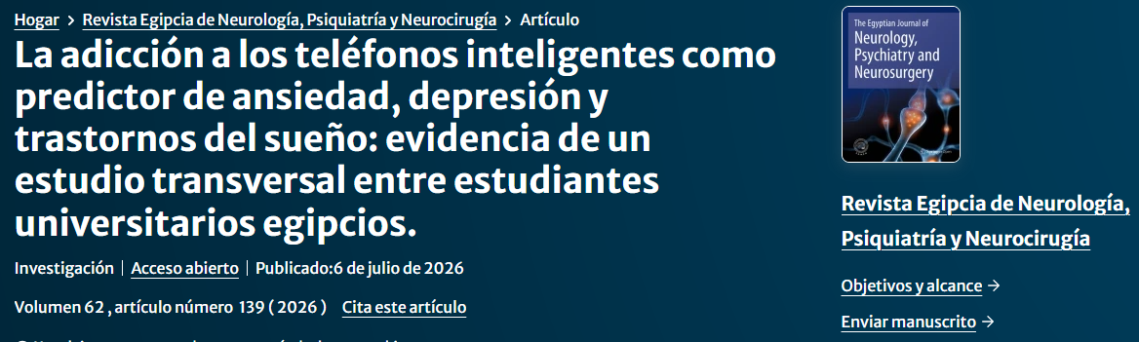
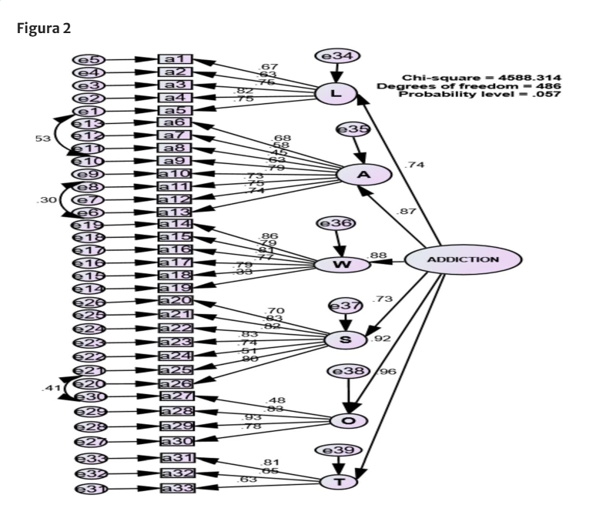
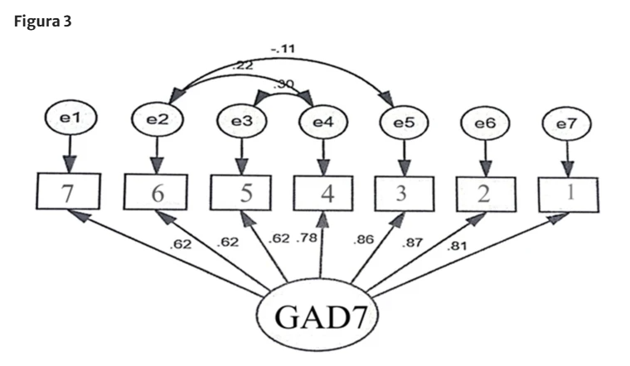
Artículo 1:
Tabla 1. Características demográficas de la muestra del estudio ( N = 460)
Tabla 3. Indicadores del ajuste del modelo de escala GAD-7 entre la muestra.
Tabla 2. Indicadores del ajuste del modelo de escala de adicción a los teléfonos inteligentes en la muestra.
20/10/2026

Slide 6
Metodología
Muestra:
Edad:
460 universitarios egipcios.
19–24 años.
Universidades:
Diseño:
Fayoum y Ain Shams.
transversal.
Método:
cuestionarios y análisis estadístico.
20/10/2026

Slide 7



Cuestionarios utilizados
SAS (33 ítems)
GAD-7 (7 ítems)
evalúa la adicción al celular.
mide síntomas de ansiedad.
HSCL-25
Sleep Disorders Scale (28 ítems)
se utilizó la subescala de depresión de 16 ítems.
evalúa los trastornos del sueño.
20/10/2026

Slide 8
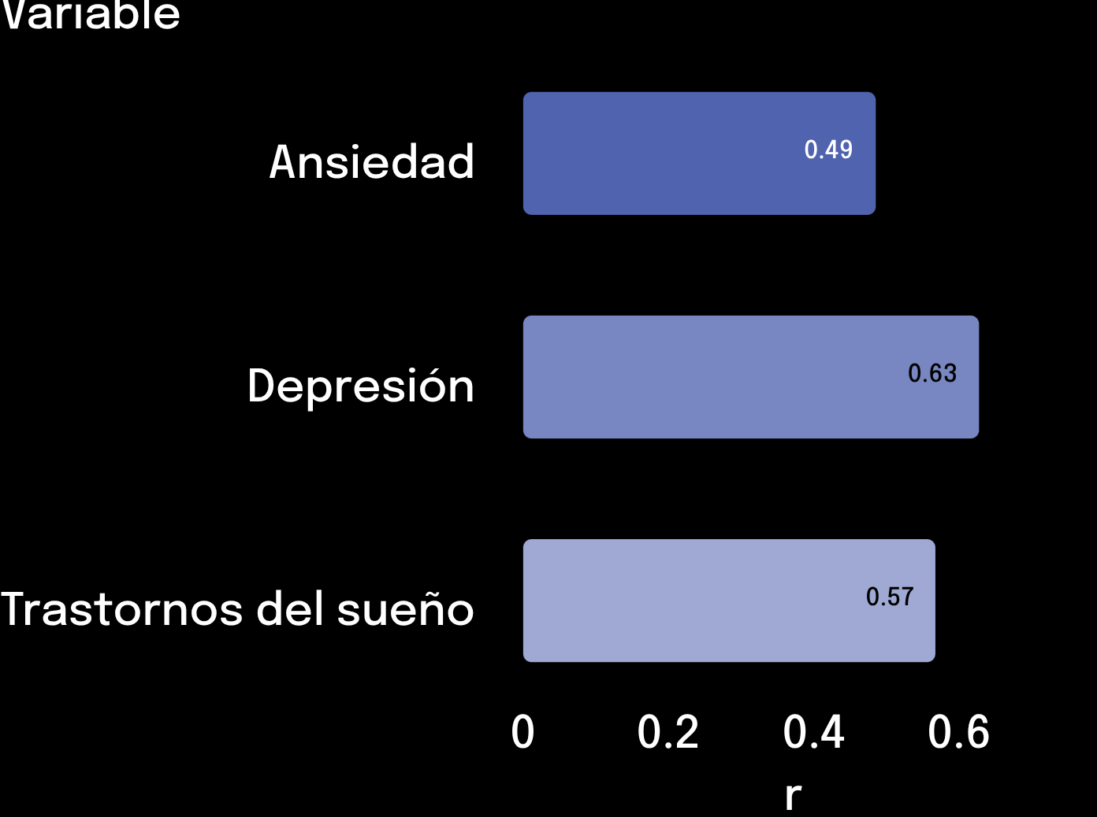
Resultados principales
Se encontraron asociaciones positivas entre la adicción al celular y:
Ansiedad: r = 0,485.
Depresión: r = 0,627.
Trastornos del sueño: r = 0,567.
Todas las asociaciones fueron estadísticamente significativas (p < 0,001).
20/10/2026

Slide 9
Interpretación
Una mayor adicción al celular se relacionó con más trastornos del sueño y síntomas psicológicos.
Limitación: el estudio transversal no permite demostrar causalidad.
20/10/2026

Slide 10
Conclusión
El artículo encontró una asociación entre la adicción al celular y los trastornos del sueño en universitarios egipcios.
Sin embargo, no comparó directamente grupos de uso moderado y problemático, por lo que responde parcialmente a nuestra pregunta PICO.
20/10/2026

